Slide 1
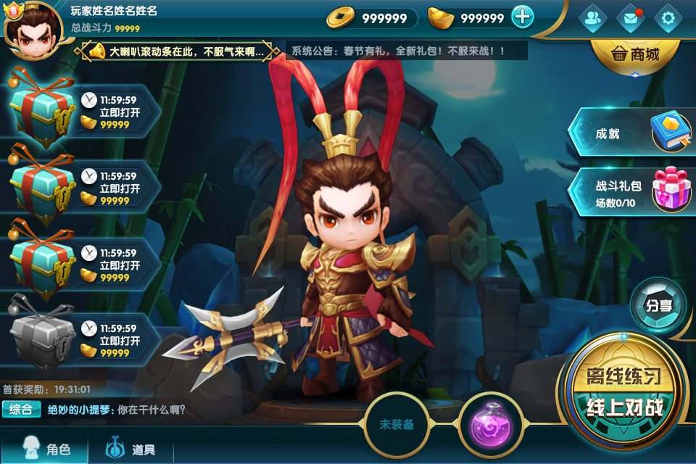

Slide 2
设置
X
礼包激活码：
点击输入激活码
领取
声音：
音乐
音效
画质：
低
中
高
语言：
简体中文

Slide 3
语言
X
English
한국의
简体中文
繁体中文
日本語

